Slide 2
ACCIONES DE FORTALECIMIENTO PARA LA PREVENCIÓN ANTE FENÓMENOS NATURALES
Tamaulipas
Dirección de Investigación
8 de febrero, 2019

Slide 3
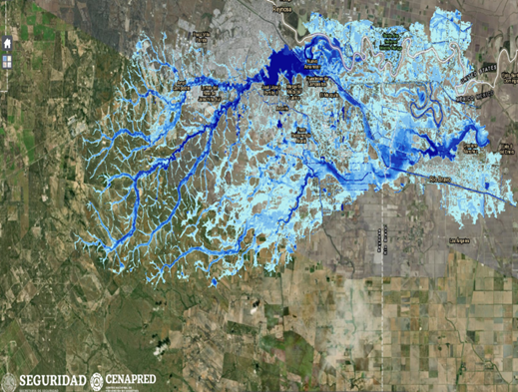
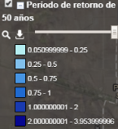
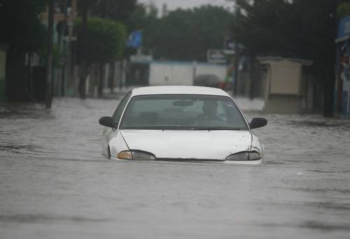
Inundaciones
El estado cuenta con los ríos, lagunas y presas, los cuales pueden provocar inundaciones, durante todo el año.
Durante 1970 al 2010 se registraron 47 inundaciones que ocasionaron daños importantes, particularmente en Reynosa, Matamoros y Nuevo Laredo, mientras que en los últimos cuatro años han ocurrido 51 eventos en los municipios de Altamira, Ciudad Madero, Matamoros, Reynosa, Río Bravo, San Fernando, Tampico, Valle Hermoso, (peligro muy alto); Mainero, Nuevo Laredo, Victoria, (peligro alto); y Jaumave (peligro bajo).
Río Bravo
Temas a desarrollar: Actualizar los puntos críticos de inundación en el estado, sobre todo los que se ubican en cercanías de poblaciones asentadas en zonas de peligro, así como aguas abajo de las seis presas que poseen vertedor libre, ya que no existe un protocolo para el control de avenidas extraordinarias. Semanalmente, se monitorean ocho presas, Falcón, Las Blancas, Marte R. Gómez, Pedro José Méndez, Vicente Guerrero, República Española, Lic. Emilio Portes Gil, Estudiante Ramiro Caballo Dorantes, por su importancia en riego.
Las obras en alto riesgo son las presas Atemoztli en González (daño geotécnico) y El Tanque en Villagrán (problema hidrológico).
Matamoros, 2010

Slide 4
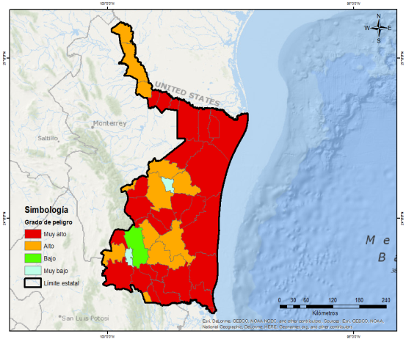
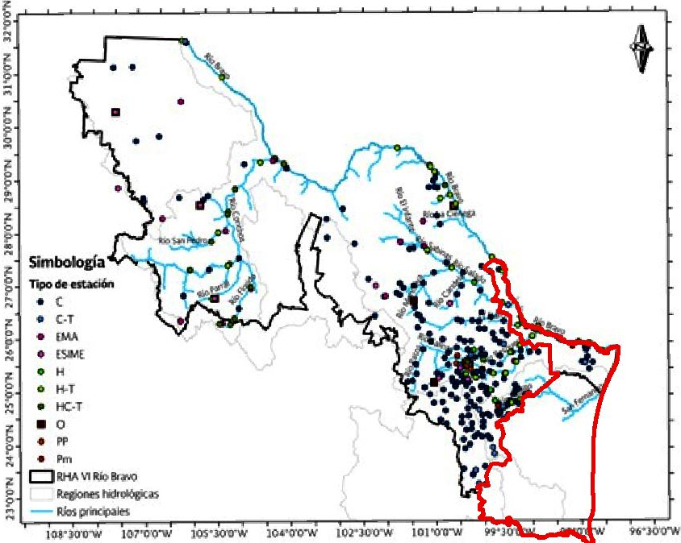
Inundaciones
Se cuenta con los siguientes materiales: mapas de peligro a escala municipal, inundaciones históricas y de vulnerabilidad, ambos disponibles en el ANR, así como el índice de inundabilidad, escenarios de inundación para las ciudades de Matamoros, Ciudad Madero y Río Bravo, así como la presa Vicente Guerrero, y delimitación de zonas federales elaborados por la CONAGUA y la UNAM.
Recomendaciones
Actualizar, elaborar y difundir mapas de inundación para ríos, centros urbanos y presas, con apoyo de las dependencias académicas del estado, para los municipios de peligro alto y muy alto.
Fortalecer el monitoreo y vigilancia hidrometeorológica, principalmente en las cuencas de los ríos Bravo y Pánuco, ya que existe una red de estaciones climatológicas e hidrométricas, las cuales no todas operan de forma automática. Además, se requiere mantenimiento y actualización de las mismas.
Delimitar las zonas federales para disminuir las invasiones aguas abajo de las presas Falcón, Las Blancas, Marte R. Gómez, Pedro José Méndez, Vicente Guerrero, República Española, Lic. Emilio Portes Gil, Estudiante Ramiro Caballo Dorantes.
Elaborar un inventario que integre las características y condiciones de las obras de protección, para el control de avenidas en el estado.
Fuente: PRONACCH, 2013
https://www.gob.mx/conagua/acciones-y-programas/rio-bravo-77765
https://www.gob.mx/conagua/acciones-y-programas/golfo-norte-77779
Notes:
Las recomendaciones se encuentran en las estrategias que se deberán aplicar a corto, mediano y largo plazo para el control de avenidas, las cuales se indican en el Programa Nacional Contra Contingencias Hidráulicas (PRONACCH), Región Hidrológica Administrativa VI y IX. Río Bravo y Golfo Norte. Fuente: IMTA-CONAGUA, 2013.

Slide 5
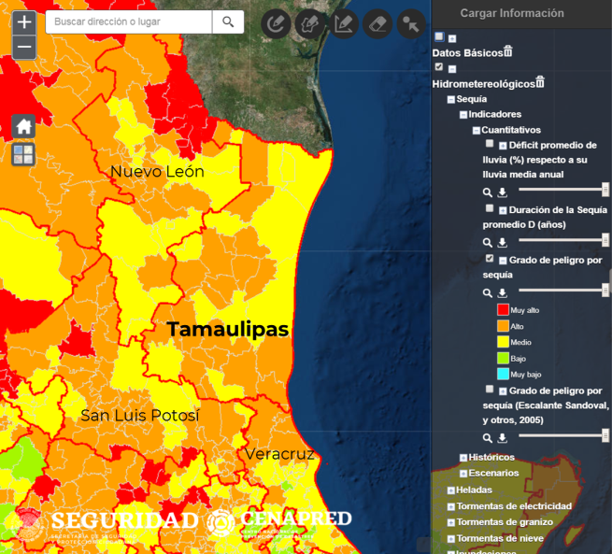
Fenómenos hidrometeorológicos
Sequía
Impacto:
Dos declaratorias de desastre (base de datos de declaratorias de desastres y emergencias de 2000 a 2018).
Eventos históricos:
1950-1951
1960-1962
1975-1977
1998-2000
Recursos disponibles en el CENAPRED:
Capas de indicadores cuantitativos, de eventos históricos y de escenarios de riesgo por sequía http://www.atlasnacionalderiesgos.gob.mx/archivo/visor-capas.html
Guía de contenido mínimo para la elaboración del Atlas Nacional de Riesgos. Anexo Único, Fracción V.9 http://www.atlasnacionalderiesgos.gob.mx/descargas/Guia_contenido_minimo2016.pdf
Fascículo de Sequías https://www.cenapred.gob.mx/es/Publicaciones/archivos/8-FASCCULOSEQUAS.PDF
Otros: Monitor de Sequía en México https://smn.cna.gob.mx/es/climatologia/monitor-de-sequia/monitor-de-sequia-en-mexico y libro Análisis de Sequías http://www.atlasnacionalderiesgos.gob.mx/descargas/anexos.zip
Índice de peligro por sequía en los municipios de Tamaulipas
Recomendaciones para mitigar los riesgos:
Optimizar el uso del agua con la construcción o el buen manejo de infraestructura tal como: presas, tanques de almacenamiento, sistemas de abastecimiento de agua potable, plantas de tratamiento de aguas negras, perforación de pozos, canales revestidos y sistemas de irrigación.
Trabajar con la población en campañas de concientización sobre una cultura del cuidado del agua.

Slide 6
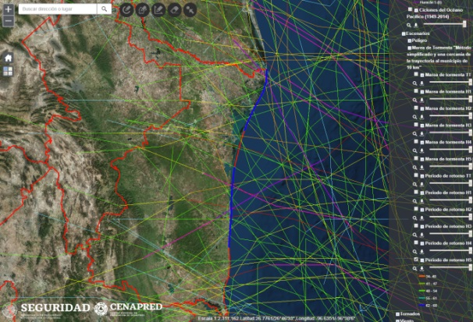
Fenómenos hidrometeorológicos
Ciclones tropicales
Impacto:
Cinco declaratorias de desastre por ciclones tropicales (base de datos de declaratorias de desastres y emergencias de 2000 a 2018).
Huracanes Beulah, 1967, Anita, 1977, (ambos cat. V), Gilbert, 1988, (cat. IV); Emily, 2005, (cat. III); Alex, 2010, (cat. II).
Zonas de impacto:
Una de las entidades con mayor peligro por huracanes intensos .
Recursos disponibles en el CENAPRED:
Capas de indicadores de peligro y riesgo, de eventos históricos, así como de escenarios de peligro por CT http://www.atlasnacionalderiesgos.gob.mx/archivo/visor-capas.html
Guía de contenido mínimo para la elaboración del Atlas Nacional de Riesgos. Anexo Único, Fracción V.13 http://www.atlasnacionalderiesgos.gob.mx/descargas/Guia_contenido_minimo2016.pdf
Guía Básica para la Elaboración de Atlas Estatales y Municipales de Peligros y Riesgos. Capítulos II y IV https://www.cenapred.gob.mx/es/Publicaciones/archivos/63.pdf
Aplicación de la metodología para la elaboración de mapas de riesgo por inundaciones costeras por marea de tormenta https://www.cenapred.gob.mx/es/Publicaciones/archivos/155.pdf
Fascículo de Ciclones Tropicales https://www.cenapred.gob.mx/es/Publicaciones/archivos/5-FASCCULOCICLONESTROPICALES.PDF
Recomendaciones para mitigar los riesgos:
Crear un área de investigación en el organigrama de PC o comité científico asesor de fenómenos hidrometeorológicos, con una visión claramente preventiva. El CENAPRED puede apoyar con su creación o fortalecimiento.
Elaborar mapas de peligro y riesgo por los efectos de los ciclones tropicales.
Trayectorias de ciclones tropicales en Tamaulipas
Notes:
Una de las pocas entidades del país que han sufrido impacto de huracanes categoría V en la escala Saffir-Simpson.

Slide 7
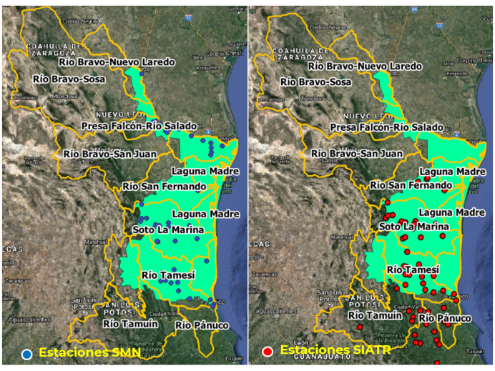
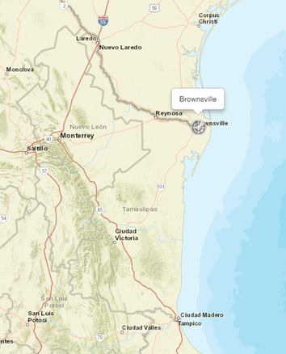
Fenómenos hidrometeorológicos
Ciclones tropicales
Seguir las indicaciones del Sistema de Alerta Temprana de Ciclones Tropicales (SIAT-CT), el cual consiste en:
Conocimiento del riesgo (atlas de riesgo).
Monitoreo del fenómeno (avisos y boletines del Servicio Meteorológico Nacional, de la Dirección General de Protección Civil y de estaciones meteorológicas de la propia unidad estatal de PC).
Difusión de alertas a toda la población, especialmente la más vulnerable, así como asegurar que la población indígena esté informada de las acciones que deba tomar. Para ello, existe material de difusión que ha elaborado el CENAPRED en varias lenguas indígenas.
Contar con planes de respuesta por los efectos de los ciclones tropicales (rutas de evacuación, albergues, simulacros, etc.)
Monitoreo de fenómenos hidrometeorológicos:
En la entidad existe una adecuada instrumentación; incluso, se cuenta con un Sistema de Alertamiento a Tiempo Real (SATR), con 50 estaciones hidrometeorológicas (68 en total), adicionales a las 44 del SMN. Además, se puede mantener el monitoreo de ciclones tropicales, frentes fríos y tormentas severas con el radar de Brownsville, EUA.
Estaciones climatológicas e hidrometeorológicas
Radar de Brownsville, EUA
Notes:
El Sistema de Alertamiento a Tiempo Real (SATR) es un proyecto financiado por el FOPRDEN, propuesto por la CONAGUA y puedes ser consultado en internet: http://www.conagua.gob.mx/satr/.

Slide 8
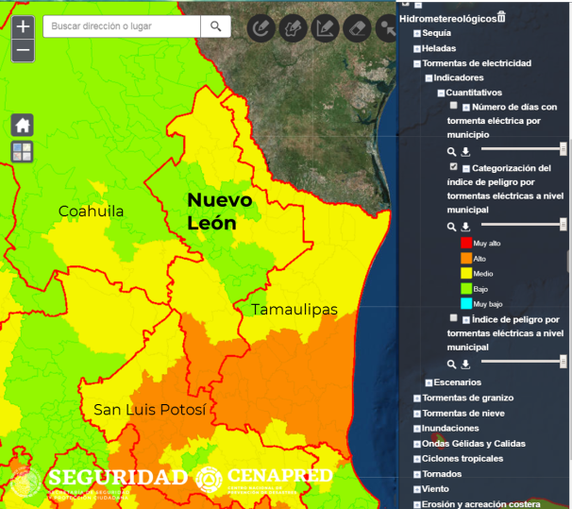
Fenómenos hidrometeorológicos
Tormentas eléctricas (forman parte de tormentas severas, las cuales comprenden además granizo, vientos y lluvia)
Impacto:
30 decesos por tormentas eléctricas de 1998 a 2017 (SS, 2019).
Recursos disponibles en el CENAPRED:
Capas de indicadores cuantitativos y de escenarios de riesgo por tormentas eléctricas http://www.atlasnacionalderiesgos.gob.mx/archivo/visor-capas.html
Guía de contenido mínimo para la elaboración del Atlas Nacional de Riesgos. Anexo Único, Fracción V.7 http://www.atlasnacionalderiesgos.gob.mx/descargas/Guia_contenido_minimo2016.pdf
Fascículo de Tormentas Severas https://www.cenapred.gob.mx/es/Publicaciones/archivos/189-FASCCULOTORMENTASSEVERAS.PDF
Seminario de Riesgos hidrometeorológicos
(Auditorio del CENAPRED, 28 de marzo).
Otros: Red mundial de localización de rayos (World Wide Lightning Location Network) http://wwlln.net/
Zonas de impacto:
Toda la entidad.
Recomendaciones para mitigar los riesgos:
Instalar pararrayos en torres y antenas.
Contar con equipo para la remoción de granizo.
Índice de peligro por tormentas eléctricas en los municipios de Tamaulipas

Slide 9
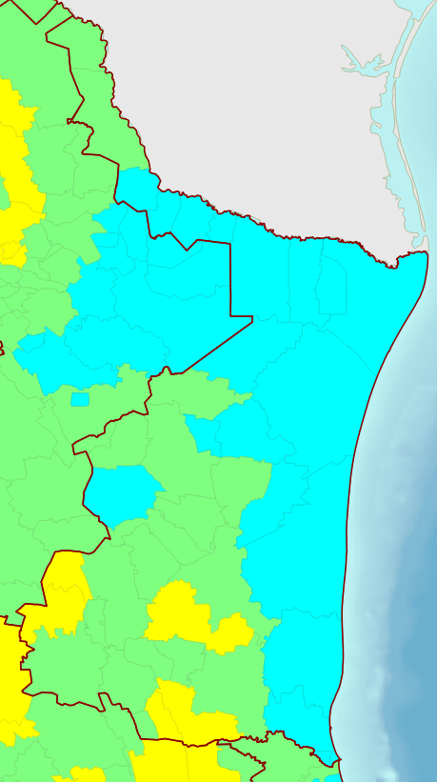
Fenómenos hidrometeorológicos
Ondas de calor
Impacto:
35 decesos por calor de 1998 a 2017 (SS, 2019).
Dos declaratorias de emergencia por ondas cálidas (base de datos de declaratorias de desastres y emergencias de 2000 a 2018).
Zonas de impacto:
Sur de la entidad.
Recursos disponibles en el CENAPRED:
Capas de indicadores cuantitativos y de escenarios de riesgo por ondas de calor (nuevos, próximamente en el ANR).
Estudio: Mapas de riesgo por temperaturas máximas (3ª etapa ondas de calor) http://www1.cenapred.unam.mx/DIR_INVESTIGACION/Fraccion_XLI/RH/180301_RH_ondas_de_calor_mapas.pdf
Guía de contenido mínimo para la elaboración del Atlas Nacional de Riesgos. Anexo Único, Fracción V.12 http://www.atlasnacionalderiesgos.gob.mx/descargas/Guia_contenido_minimo2016.pdf
Cursos de sistemas de información geográfica (Qgis)
Recomendaciones para mitigar los riesgos:
Identificar a población y vivienda vulnerable (indigentes, infantes, enfermos, personas adultas mayores y con discapacidad), así como personas en pobreza extrema.
Promover mejoras a la vivienda para tener aislamiento térmico y el uso correcto de sistemas de aire acondicionado.
Brindar albergue con instalaciones adecuadas.
Índice de peligro por ondas de calor en los municipios de Tamaulipas
Notes:
Las nuevas capas de indicadores cuantitativos y de escenarios de riesgo por ondas de calor se pueden entregar por correo electrónico, aún cuando no estén todavía en el ANR.

Slide 10
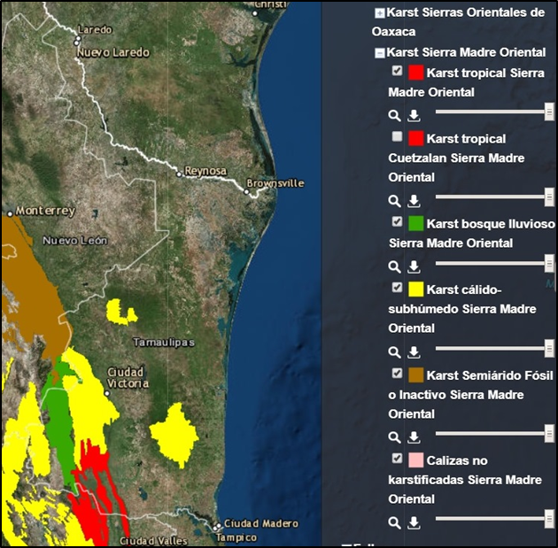
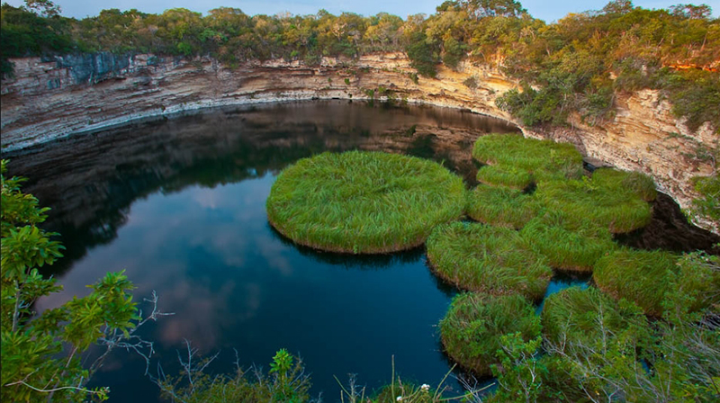
Karsticidad
En el estado de Tamaulipas las serranías en la porción suroeste del estado están constituidas de calizas, dolomías y yesos, que presentan evidencias de desarrollo kárstico maduro, complejo y extremo, con la presencia de dolinas, cavernas y manantiales kársticos, incluyendo el Sistema Purificación, la cavidad no inundada más larga del país, con 95 km de galerías, y el cenote Zacatón, de más de 300 m de hondo.
Es recomendable que, en obras de ingeniería desplantadas sobre estas rocas se realicen estudios geofísicos de detalle y perforaciones, para garantizar que no existen huecos o cavernas que puedan afectar la obra, así como evitar la eliminación de desechos y basura en sótanos y sumideros para evitar contaminar los acuíferos que surten de agua
En el Atlas Nacional de Riesgos se encuentran las áreas susceptibles de ser afectadas (imagen derecha).
El CENAPRED cuenta con una Infografía sobre el tema:
https://www.cenapred.gob.mx/es/Publicaciones/archivos/300-INFOGRAFAKARSTICIDAD.PDF
Se sugiere consultar también el Informe Análisis de la vulnerabilidad a fenómenos kársticos, realizado en el CENAPRED:
https://bit.ly/2Htpipa

Slide 11
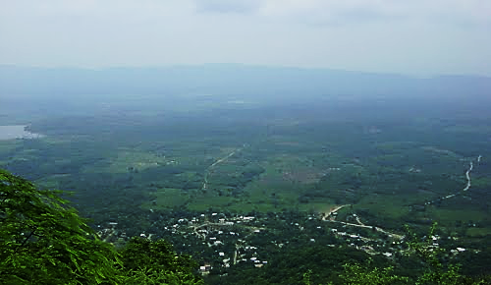
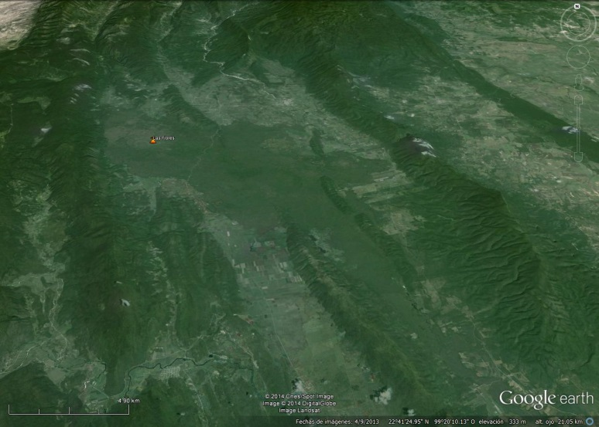
Vulcanismo
El campo volcánico Las Flores-Ocampo está ubicado entre los estados de Tamaulipas, Nuevo León y San Luis Potosí, en la base de la Sierra Madre Oriental. Es un campo volcánico Terciario-Cuaternario, en el que se encuentran muchos conos piroclásticos. Presenta flujos de lava de baja viscosidad, que se extienden por decenas de kilómetros, y que fueron emplazados mediante tubos de lava. El volcán Las Flores, situado cerca de Ocampo, Tamaulipas, emitió un derrame de lava de 80 km de longitud, que llega hasta las cercanías de Ciudad Valles, S.L.P., y es posiblemente el mayor derrame de lava conocido en México.
CENAPRED
El CENAPRED tiene numerosas publicaciones (folletos e infografías) acerca de los peligros volcánicos y en particular la ceniza, que pueden ser consultados en :
http://www.cenapred.gob.mx/PublicacionesWebGobMX/buscaindex
Recomendaciones
Estar atentos a comportamientos anómalos

Slide 12
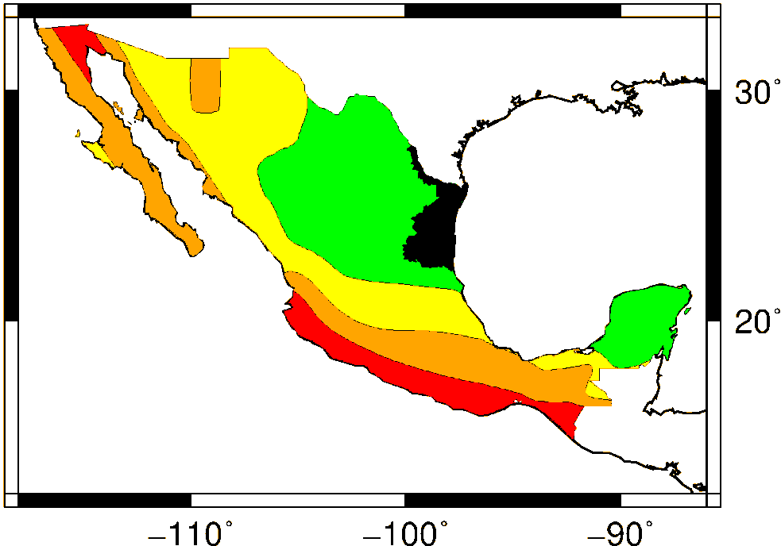
Acciones de prevención por sismos
y tsunamis
Peligro Sísmico: Tamaulipas se encuentra en la zona A con base en la Regionalización Sísmica de la CFE. En la Zona A, de baja sismicidad no se ha registrado ningún sismo de magnitud considerable en los últimos 80 años, ni se esperan aceleraciones del suelo mayores al 10 % de la aceleración de la gravedad. Esto indica que, en la zona A pueden ocurrir sismos con magnitud menor a M6, así como enjambres sísmicos.
El SSN de 1900 a la fecha ha registrado 102 sismos en el territorio de Tamaulipas y cuenta con una estación al sur de la entidad. El sismo con mayor magnitud fue registrado el 30 de noviembre de 1992 con M4.8, 38 km al norte de Aldama y a una profundidad de 30 km.
La entidad, por su localización geográfica esta catalogado con peligro bajo por tsunami; sin embargo cuenta con planicies de inundación, en donde se encuentran viviendas e infraestructura importante, como es el caso de Tampico.
En el Atlas Nacional de Riesgos (ANR) se pueden encontrar las aceleraciones máximas del terreno para diferentes periodos de retorno y diferentes periodos estructurales.
La DI del CENAPRED cuenta con una “Guía Básica de Microzonificación Sísmica”, la cual puede usarse como referencia, para la generación de estudios geofísicos.
Notes:
Sismicidad del 1900-01-01 al 2019-01-18, todas las magnitudes, todas las profundidades, en Tamaulipas.
Total: 102 eventos.
30/11/1992 02:33:04 4.8 23.26 -98.03 30 38 km al NORTE de ALDAMA, TAMS 30/11/1992 08:33:04 revisado
23/08/1993 06:05:43 4.8 22.38 -99.23 10 48 km al SUROESTE de CD MANTE, TAMS 23/08/1993 12:05:43 revisado
25/02/2018 22:44:56 4.6 26.1542 -92.1348 20 538 km al ESTE de H MATAMOROS, TAMS 26/02/2018 04:44:56 revisado
09/04/1994 02:18:43 4.3 23.12 -99.65 15 81 km al NOROESTE de CD MANTE, TAMS 09/04/1994 08:18:43 revisado
23/09/2008 20:46:05 4.3 22.45 -97.57 12 33 km al NORESTE de CD MADERO, TAMS 24/09/2008 01:46:05 revisado

Slide 13
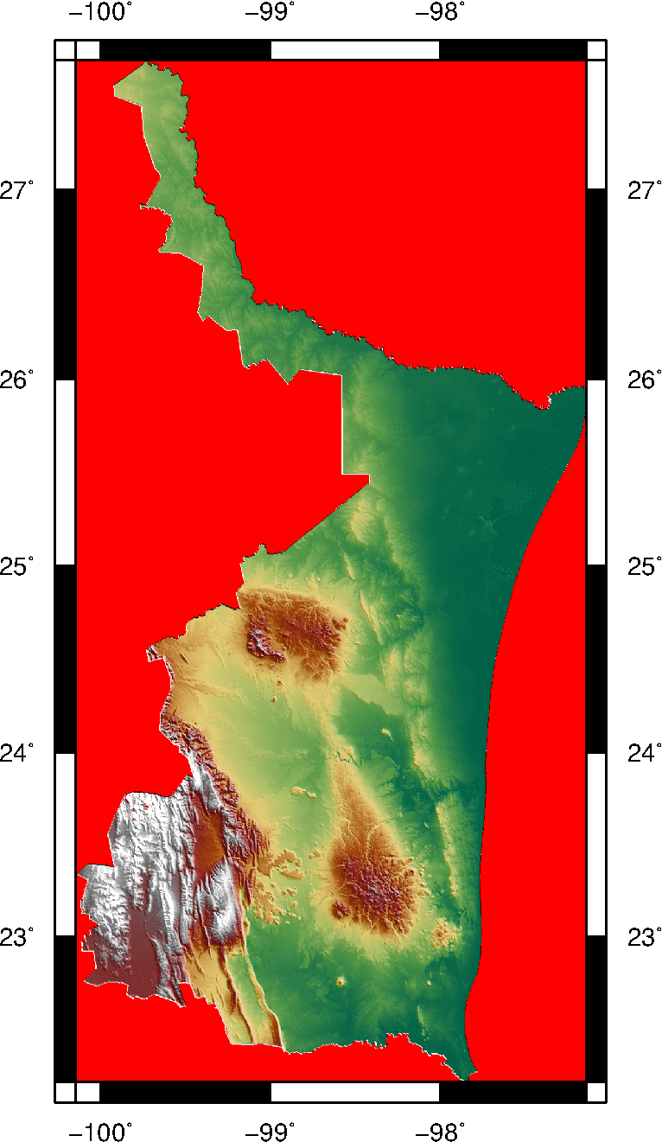
Acciones de prevención por sismos y tsunamis
Existe actividad minera y posibles proyectos de presas que llegan ha generar sismicidad inducida, y puede ser perceptible en viviendas construidas entorno a las minas o a los embalses los primeros años de operación.
La actividad de extracción de hidrocarburos no convencionales en el estado, puede generar daño en viviendas e infraestructura por sismicidad inducida.
Recomendaciones
Es necesario generar estudios de microzonificación sísmica, análisis de fallas activas y estudios de paleosismología.
Análisis de la geomorfología de bahías y estudios de transgresión del mar e impacto en vivienda, infraestructura y líneas vitales.
Mapa de peligro, vulnerabilidad y riesgo por sismos y tsunamis.
Actualizar e implementar el reglamento de construcción vigente estatal y generar los municipales.
Fallas y
Fracturas
3≤M <4
4≤M <5

Slide 14
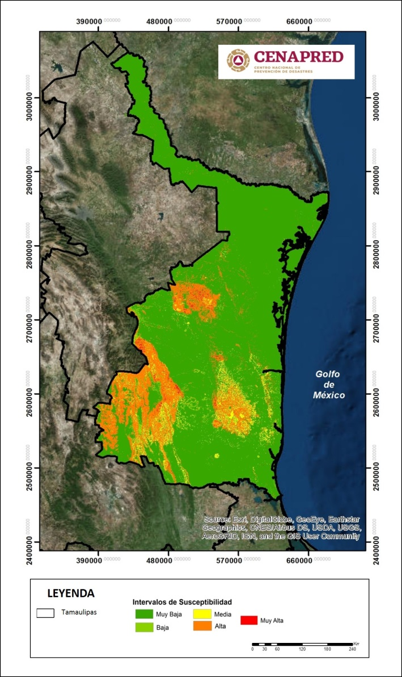
Acciones de prevención por Dinámica
de Suelos y Procesos Gravitacionales
Extracto Mapa Nacional de Susceptibilidad a la Inestabilidad de Laderas
De acuerdo con información de la Coordinación General de PC de Tamaulipas, los principales problemas geotécnicos del estado son el hundimiento y agrietamiento del terreno que afectan la zona metropolitana de Tampico y Ciudad Madero debido principalmente a fugas de agua. Esta problemática también se presenta en municipios de la Sierra Madre Oriental (SMO) que se encuentran al suroeste del estado debido a karstificación. Entre los tipos de inestabilidad más comunes se tienen deslizamientos de volúmenes pequeños y/o moderados, caidos de rocas y derrumbes, principalmente en cortes carreteros.
No se tienen antecedentes de la ocurrencia de licuación de suelos dado que la sismicidad es baja en el estado.
RECOMENDACIONES
Crear un área de investigación de fenómenos geológicos y geotécnicos en el organigrama de PC, con una visión claramente preventiva, similar a la estructura del área de investigación del CENAPRED.
Integración de un comité científico asesor de fenómenos geológicos con apoyo de académicos, cuerpos colegiados, autoridades del gobierno y sociedades técnicas estatales.
12% del estado es propenso a la inestabilidad de laderas
Notes:
De acuerdo con información de la Lic. Anabel Jiménez Cordova, del Departamento de Atlas y Sistematización de Riesgos de la Coordinación General de Protección Civil, no existe un área de Investigación.
Se mantiene colaboración con las Comisiones Municipales de Agua Potable y Alcantarillado (COMAPA) y la Comisión Estatal del Agua de Tamaulipas (CEAT), en el caso de los hundimientos producidos por fugas de agua, sin embargo, no existe o no se ha integrado un CCA.

Slide 15
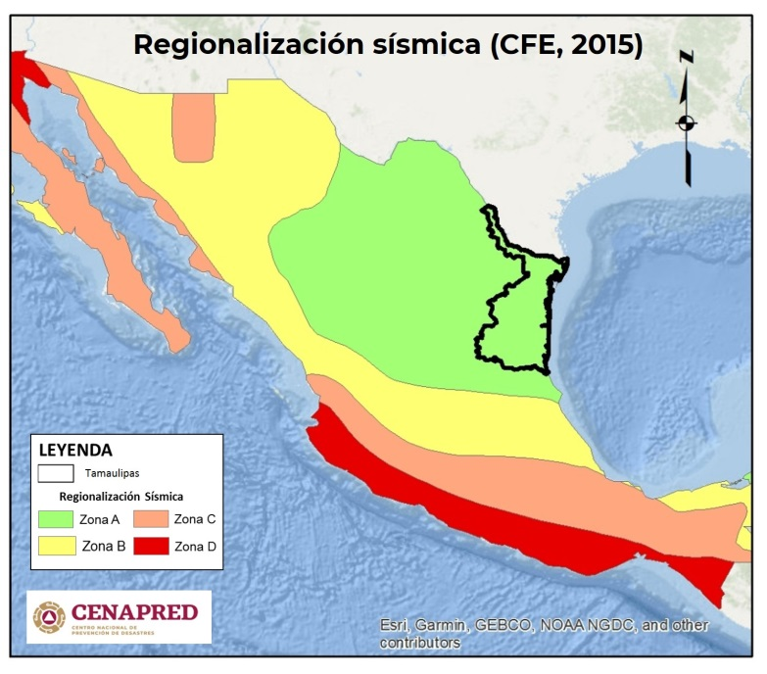
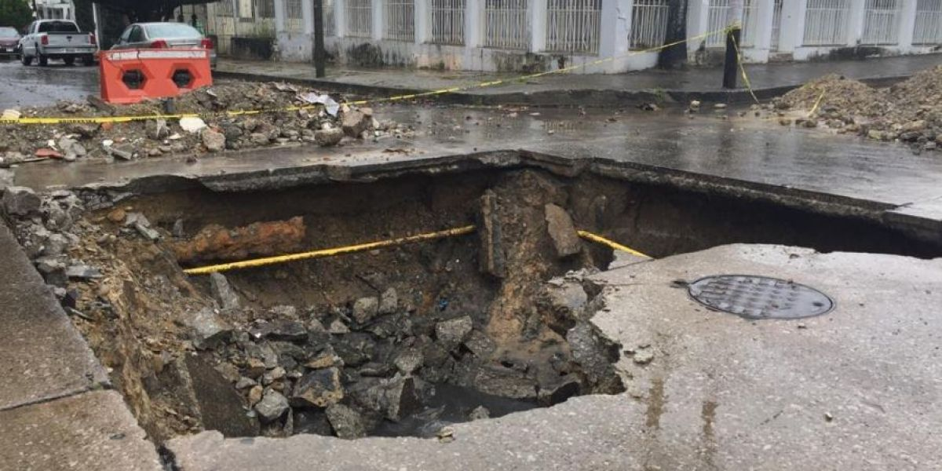
Acciones de prevención por Dinámica
de Suelos y Procesos Gravitacionales
Evitar, en lo posible, la rotación de personal capacitado, tanto a nivel estatal como municipal.
Fortalecer las capacidades técnicas de los municipios sobre el análisis y estudio de fenómenos, generando comités locales de prevención de desastres.
Monitorear permanentemente los sistemas de abastecimiento de agua y las tuberías de drenaje para detectar y reparar oportunamente fugas.
Reforzar la red de estaciones meteorológicas (principalmente en la porción de la Sierra Madre Oriental), así como gestionar la adquisición de equipo geotécnico para trabajo de campo como GPS, brújulas, distanciómetros, mapa móvil, penetrómetros, etc.
Generar fortalezas en cartografía y análisis de imágenes de satélite, ya que permitirán analizar e identificar las zonas de mayor afectación.
Instalar pluviómetros caseros en zonas rurales o donde haya escasez de estaciones meteorológicas automáticas.
Hundimiento provocado por fuga de agua en la Col. Felipe Carrillo Puerto en Ciudad Madero
Notes:
Para el caso de la red de estaciones meteorológicas, a reserva de la mejor opinión de los colegas de RH, podría considerarse que al menos cada municipio tuviera una estación.
Para la revisión de Zonas Críticas es factible establecer criterios basados en población expuesta ciertos peligros u obras de infraestructura que pudieran resultar dañadas por algún fenómeno perturbador.

Slide 16
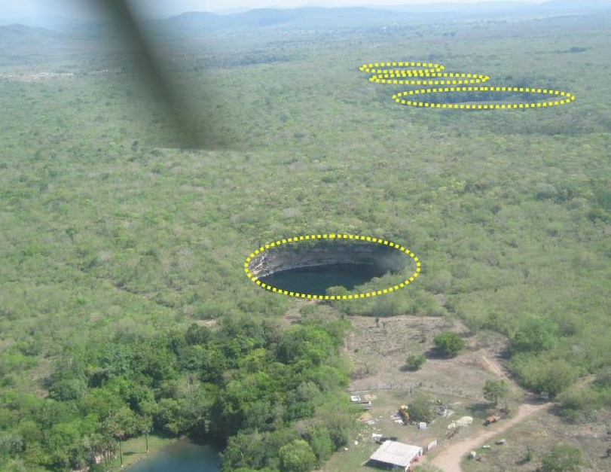
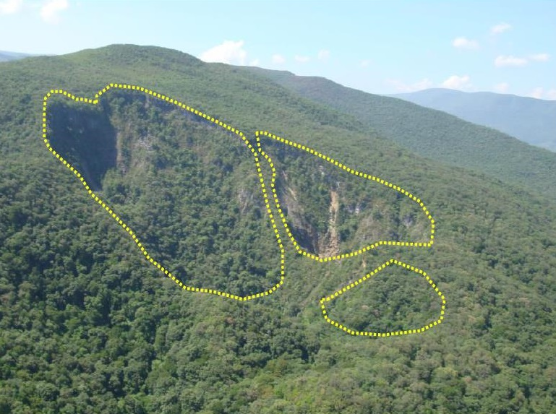
Acciones de prevención por Dinámica
de Suelos y Procesos Gravitacionales
Realizar acciones de comunicación del riesgo y difusión de medidas de prevención.
Para los fenómenos de hundimiento y agrietamiento del terreno, particularmente en la región de la Sierra Madre Oriental (SMO), recopilar información geológica, catastral, de explotación de pozos de agua, etc., valiéndose de datos recabados por instancias como la CONAGUA, INEGI, IMTA, SGM, entre otras.
Para la misma región de la SMO, considerar la creación de un comité especial en el que participen las instituciones mencionadas, para definir, realizar y supervisar los estudios y análisis geológicos, geohidrológicos, geoeléctricos, de georradar, perforación de pozos de exploración y todos aquellos que se consideren necesarios.
Capacitar a la población mediante campañas de concientización e identificación de rasgos que indiquen la inminencia de un fenómeno.
Implementar acciones de revisión de zonas críticas para reubicación de viviendas y ordenamiento del territorio que permitan establecer programas y fondos de ayuda a viviendas afectadas.
Dolinas en los municipios de Aldama y Tula, (imágenes obtenidas del Atlas de Riesgos del Estado de Tamaulipas)

Slide 17
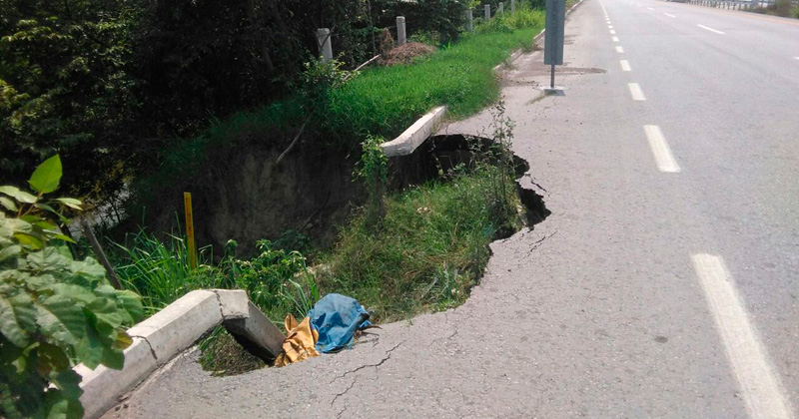
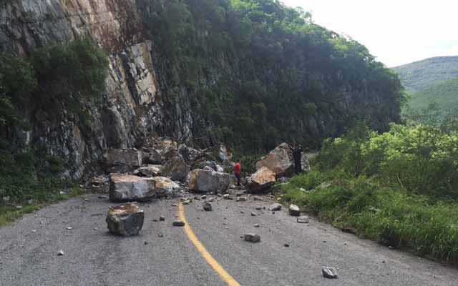
Acciones de prevención por Dinámica
de Suelos y Procesos Gravitacionales
Recursos disponibles en CENAPRED
En la página del ANR está disponible para su consulta y descarga el Mapa Nacional de Susceptibilidad a la Inestabilidad de Laderas.
Además del Atlas de Riesgos Estatal, se recomienda considerar las metodologías de inestabilidad de laderas que se pueden consultar en la página del ANR.
Para los fenómenos de hundimiento, agrietamiento y licuación de suelos se recomienda seguir los lineamientos de la Guía de Contenido Mínimo.
http://www.atlasnacionalderiesgos.gob.mx/archivo/descargas.html
El CENAPRED cuenta con un curso especializado para la construcción de pluviómetros caseros y un tutorial que está disponible en: https://drive.google.com/file/d/ 1Mlym3nK-RDGNimt3wnwvBIgwaBOSieXq/ view?usp=sharing
Consultar el informe: Análisis de Umbrales de Lluvia que detonan deslizamientos y sus posibles aplicaciones en un Sistema de Alerta Temprana por Inestabilidad de Laderas, disponible en la sección de Transparencia de la página del CENAPRED.
Deslizamientos y caídos en tramos carreteros

Slide 18
Vulnerabilidad de vivienda
Tipología de vivienda en Tamaulipas | No. viviendas | Vulnerabilidad
Muros de mampostería con techos rígidos | 738,013 | Baja
Muros de mampostería con techos flexibles | 152,442 | Media
Muros de adobe con techos rígidos | 11,226
Muros de adobe con techos flexibles | 2,319
Muros de materiales débiles con techos flexibles | 14,190 | Alta
Vivienda no clasificada | 68,696 | Muy Alta
Fuente: Encuenta intercensal INEGI 2015
25%
La edificación para vivienda, promedio estatal, presenta un nivel bajo (nivel 2, en una escala de 1, muy bajo, y 7, muy alto) de susceptibilidad de daño por sismo.
Para el caso de vientos fuertes, promedio estatal, presenta un nivel medio alto (nivel 5, en una escala de 1, muy bajo, y 7, muy alto) de susceptibilidad de daño por viento.
Actividades con las que CENAPRED puede contribuir al fortalecimiento de capacidades para la evaluación de la seguridad de las construcciones e infraestructura.
Uso de un formato y un manual para valorar cuantitativamente la vulnerabilidad estructural, previo a la ocurrencia de un fenómeno ,principalmente sismo.
Curso de formación de instructores para que la metodología sea replicada en todo el estado.
Notes:
De acuerdo a los datos proporcionados por la Encuesta Intercensal 2015 realizada por el INEGI existen en el Estado de Tamaulipas 986,886 viviendas de las cuales aproximadamente el 25% (248,873) presentan una vulnerabilidad de media a alta ante la ocurrencia de un fenómeno intenso (viento y sismo), por lo que es necesario realizar el levantamiento de viviendas vulnerables en el estado para identificar la zonas que requieren de mejoras estructurales.

Slide 21
Reglamentos de Construcción
Según información de la Sociedad Mexicana de Ingeniería Estructural:
Existe un reglamento estatal (2012).
Según información del Atlas Nacional de Riesgos, se reporta la existencia de documentos normativos relativos a construcción y/o desarrollo urbano para cuatro de los 43 municipios de Tamaulipas.
Recomendaciones
Impulsar el desarrollo de la normatividad técnica en materia de construcción en Tamaulipas.
Impulsar la creación y existencia de entes coadyuvantes de la autoridad local y/o estatal, para que, además de contar con reglamentos, se tenga la posibilidad de aplicarlos de manera adecuada y supervisada.
Promover la participación de los Colegios de Ingenieros Civiles existentes en Tamaulipas.
Notes:
EL CENAPRED, en el marco de los trabajos del ONNCCE, están desarrollando una NMX de Seguridad Estructural de las edificaciones, la cual puede ser adecuada a las necesidades del estado y/o los municipios.

Slide 22
Fortalecimiento de capacidades de las autoridades estatales
para la prevención y mitigación del riesgo
Formar u optimizar un Comité Científico, integrado por especialistas locales, que asesore a las autoridades de gobierno y/o de Protección Civil respecto de todos los fenómenos que afecten a la entidad
Establecimiento de protocolos de comunicación y de trabajo para la integración de dicho Comité a las actividades y estrategias de las direcciones generales de la Coordinación Nacional de Protección Civil y los comités científicos asesores del SINAPROC
Creación de un subcomité para la elaboración / actualización del reglamento de construcción estatal
Participación, vía remota, de un enlace estatal, con perfil técnico-científico, en las reuniones de CCA del SINAPROC

